Slide 1
스프링 스터디
4주차 Chapter 15
2015-07-26

Slide 2
Chapter 12. 스프링의 트랜잭션 관리
- 업무 처리를 위한 논리적인 작업 단위

Slide 3
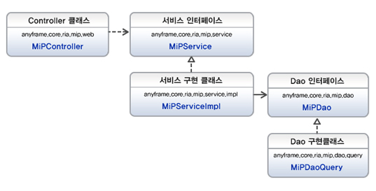
15. 웹 어플리케이션 구조
서비스 – DAO 구조
구성 요소 | 역할
모델 | 데이터베이스 테이블과 관련된 클래스가 위치한다. CRUD의 기본 단위로 사용되며, 서비스-DAO 간 데이터를 주고 받기 위한 객체로도 사용된다.
DAO | Data Access Object의 약자로, 데이터베이스 테이블에 대한 CRUD 기능을 정의한다. 데이터 입력이나 수정, 조회 시 데이터 타입으로 모델을 사용한다.
서비스 | 컨트롤러를 통해서 전달받은 사용자의 요청을 구현한다. DB 연산이 필요한 경우 DAO를 이용한다.
컨트롤러 | 사용자의 웹 요청을 받아 서비스나 DAO에 전달하고, 결과를 뷰에 전달한다.
Notes:
컨트롤러 – DAO 간 직접 의존성을 가지는지? 컨트롤러, 서비스, DAO 레이어 간 책임과 의미가 퇴색되지 않나..
교재에서는 DAO 크기를 하나의 테이블로 규정한다고 나와있는데 JOIN등 여러 테이블이 엮이는 경우가 있어 이말이 적합하지 않다고 생각됨

Slide 4
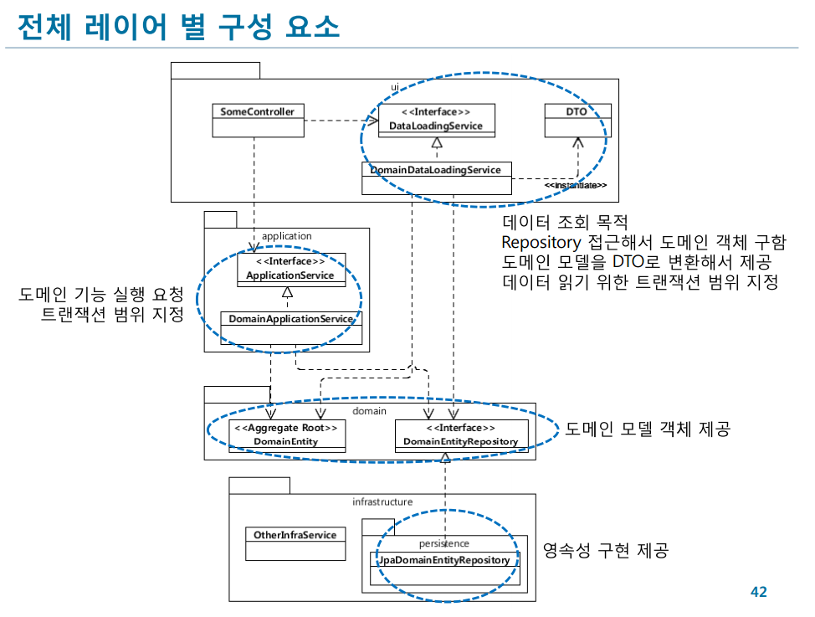
15. 웹 어플리케이션 구조
어플리케이션-도메인-영속성 구조

Slide 5
15. 웹 어플리케이션 구조
어플리케이션-도메인-영속성 구조
영역 | 구성요소 | 역할
도메인 영역 | 엔터티 | 핵심 도메인 모델로서 구분되는 식별값을 가지며, 도메인 로직을 실행한다. 엔터티 외에 값(Value) 객체 등이 존재한다.
 | 리파지터리 | 엔터티 객체를 보관하고 제공하는 기능을 정의 한다.
영속성 영역 | 리파지터리구현 | 도메인 영역의 리파지터리 인터페이스의 구현을 제공한다. 보통 JPA나 하이버네이트와 같은 ORM 기술을 이용해서 구현한다.
어플리케이션 영역 | 어플리케이션 서비스 | 도메인 영역의 리파지터리와 엔티티를 이용해서 클라이언트가 요청한 기능을 실핸한다.

Slide 6
데이터 모델링 표기법
I/E 표기법 ( Information Engineering Notation )
정보공학 표기법, 가장 대중화 된 데이터 모델링 표기법
까마귀 발모델
바커 표기법 ( Baker Notation )
바커 표기법은 영국 컨설팅 회사 CACI에 의해 처음 개발되었고 리차드 바커(Richard Barker)에 의해 지속으로 업그레이드 되었다. 오라클에서 Case Method(Custom Development Method)로 채택하여 사용하고 있다.
객체지향 모델, 논리 데이터 모델, 물리 데이터 모델 관계
객체지향 모델 | 논리 데이터 모델 | 물리 데이터 모델
객체 | 엔터티 | 테이블
속성 | 속성 | 컬럼
연결 | 관계 | 외래키
객체 클래스 | 엔터티타입 | 스키마
다형성 | 서브타입 | 구분컬럼
Notes:
데이터 모델(ERD)이란 단순희 데이터의 관계 혹은 테이블의 명세를 나타낸 것이 아니라 업무 규칙을 도식화한 것이다.
시스템 요구사항( 업무 규칙 )에 대해 의사소통을 하기 위해서는 데이터 모델러 뿐만 아니라 개발자, 현업 사용자 또한 데이터 모델링 표기법에 대해 이해하고 있어야 한다.

Slide 7
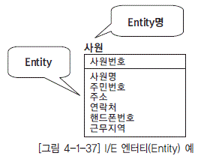
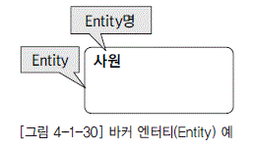
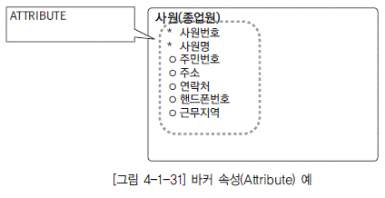
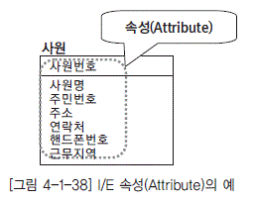
데이터 모델링 표기법
엔터티(Entity)
속성(Attribute)

Slide 8
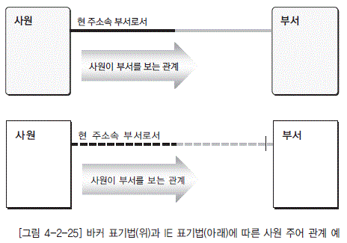
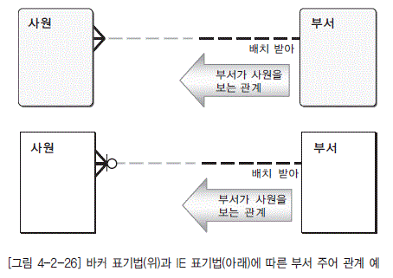
데이터 모델링 표기법
관계(Relationship)
1. 관계명
Notes:
위의 경우 말고도 관계동사를 표기하는 경우 ‘배치하다’라는 동사형 단어를 사용한디.

Slide 9
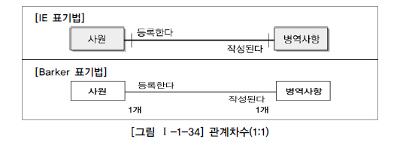
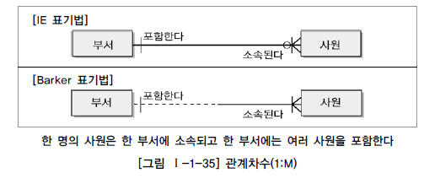
데이터 모델링 표기법
관계(Relationship)
2. 관계차수( Degree / Cardinality )

Slide 10
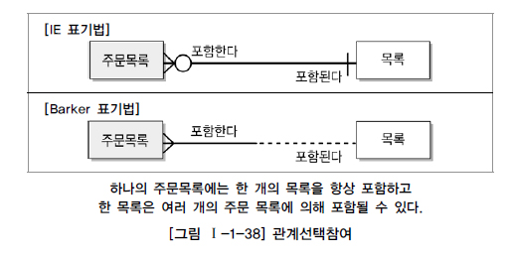
데이터 모델링 표기법
관계(Relationship)
3. 관계선택( Optionality )
Notes:
관계에 있어서 선택참여를 하는 경우 IE 표기법은 자식측에 0표시를 하고, 바커 표기법은 부모측에 … 표시를 한다.

Slide 11
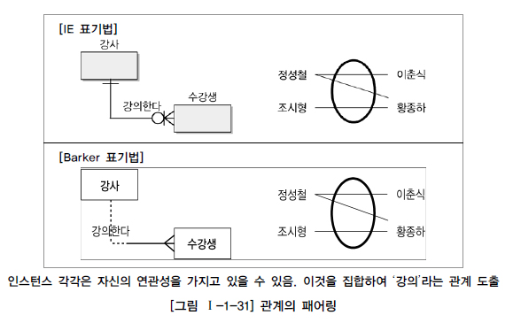
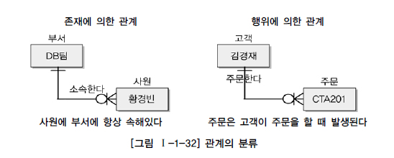
데이터 모델링 표기법
관계(Relationship)
Notes:
엔터티 관계에 대해서 조금 더 자세히 알아보자면
인스턴스 간의 관계를 봤을 때
선택 차수 중 다대일 관계는 일대일 관계를 포함하고 선택참여는 필수참여를 포함한다.

Slide 12
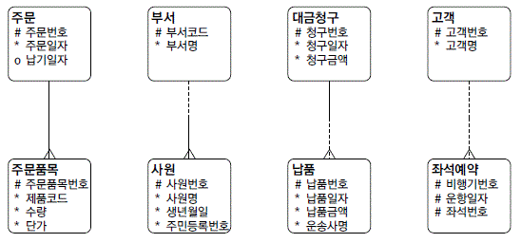
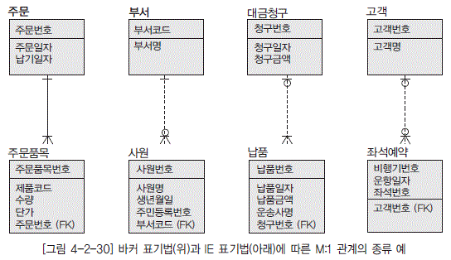
데이터 모델링 표기법
관계(Relationship)

Slide 13
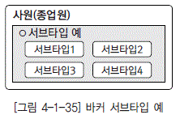
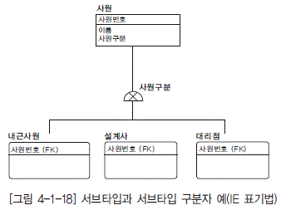
데이터 모델링 표기법
서브타입(Sub-type)
Notes:
객체 모델링의 다형성에 해당하는 개념
서브타입 활용 예 사원(협력업체직원, 일반직원)따라 필수관계(출입기록), 선택관계(급여지급)

